Slide 1
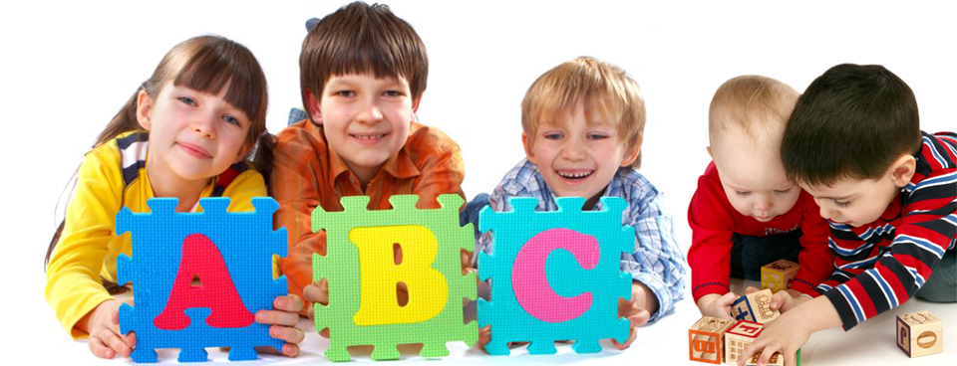
유아교육용 사물 인식 프로그램
7조
122962 김준서
122993 최병진
14011769 김동환

Slide 2


제품 구상 동기
What is that?
미운 네살?
미운 다섯살?
미운 일곱살?
Why?
미운오리새끼?

Slide 3

제품 작동 원리
사물 인식
데이터 변환
대상 학습

Slide 4
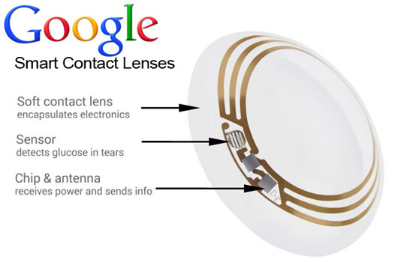


Slide 5
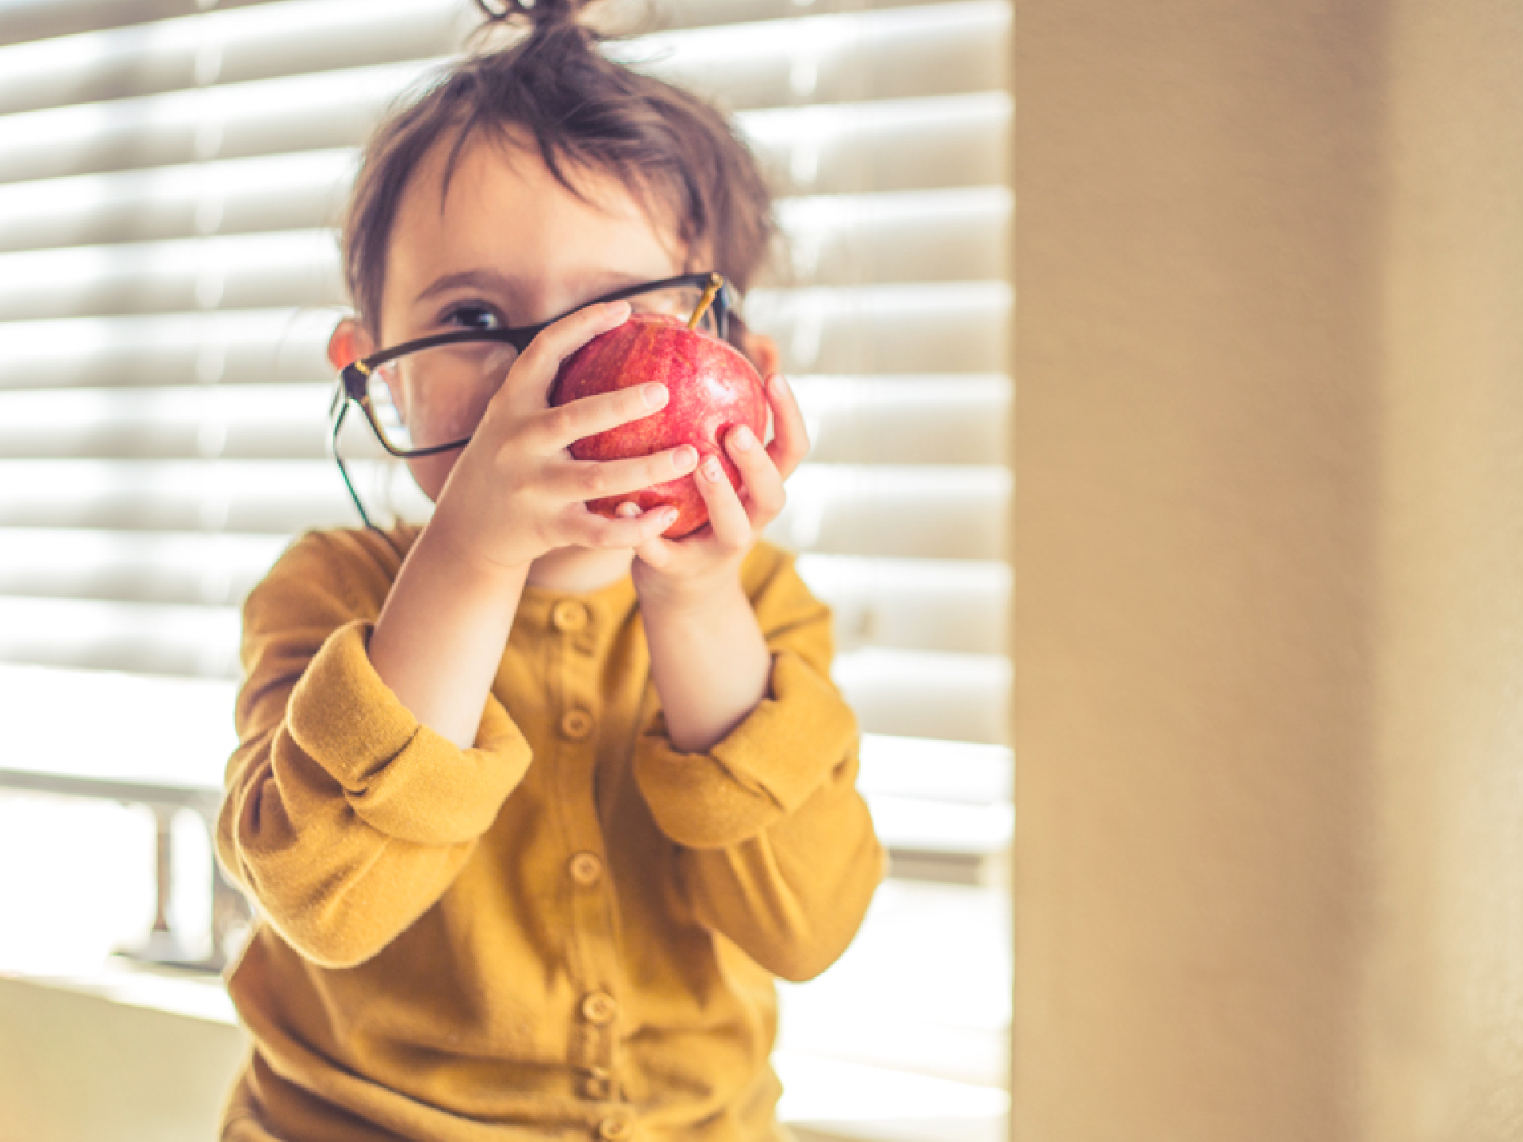
제품 가치 제안
편리성
아이 스스로 학습 가능
간편한 접근
효율성
방대하고 정확한 데이터
자율적 탐구 습관

Slide 6

제품 판매 대상
대상 고객
젊은 학부모
맞벌이 부부

Slide 7



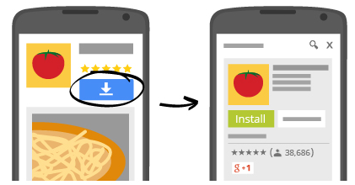
제품 홍보 전략
SNS 광고
어플 내 광고

Slide 8


